Slide 1

Unidad de Educación, Investigación y Políticas de Salud
Un Enfoque Multidisciplinario en el Estudio de la Epilepsia Farmacorresistente Pediátrica
Dra. Sandra Orozco Suárez

Slide 2
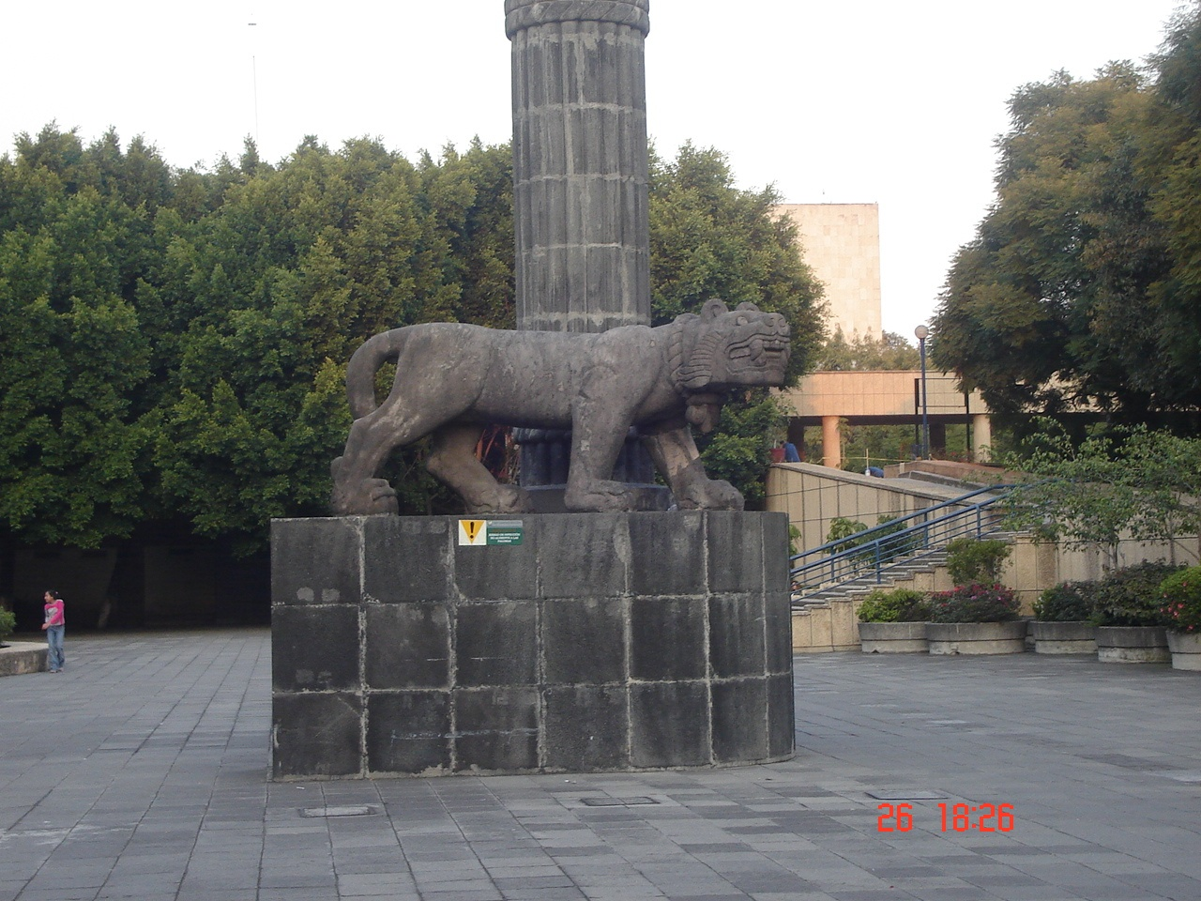

Grupo Multidisciplinario Para el Estudio y Tratamiento de la Epilepsia Fármacorresistente
Unidad de Investigación Médica en Enfermedades Neurológicas, Unidad de Investigación Médica en Inmunobiologìa, Hospital de Especialidades, Centro Médico Nacional Siglo XXI
Departamento de Neurocirugía, Departamento de Neurología, (3).Hospital de Pediatría, CMN. Siglo XXI
Departamento de Neurofisiología, Hospital de Pediatría, CMN. Siglo XXI
(4), Departamento de Psicología Hospital de Pediatría. Centro Médico Nacional Siglo XXI.
Departamento de Neurología Pediátrica, Hospital General, Centro Médico Nacional “La Raza
Dra. Sandra Orozco- Suárez (1), Dario Rayo Mares D, Dr. Gerardo Sánchez Vaca (5) , Dr. Jaime Diegopérez Ramírez (2), Dra. Griselda Ramírez Reyes (2), (3), Dra. María Inés Fraire Martínez (4), Dr. Rodolfo Cabrera (3). Dra. Justina Sosa Maldonado (6) Dr. Jaime Ruíz Chavez(6), Dr. Jefferson Proaño Narváez (1) Dra. Iris Feria Romero (1), Dra. Lourdes Arriaga(2) Israel Grijalva Otero (1*)

Slide 3
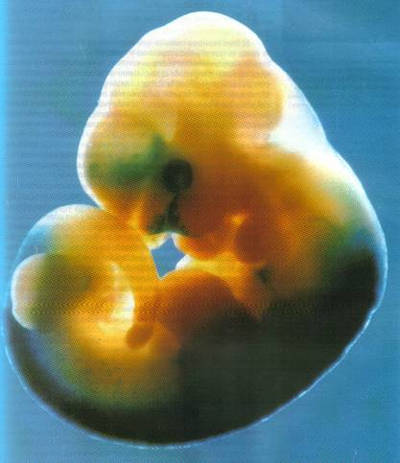
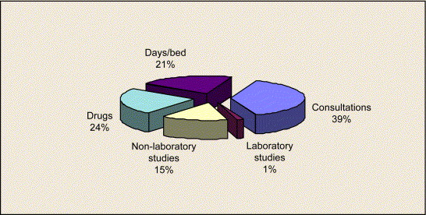
Crisis convulsivas en neonatos e infantes
El periodo neonatal es el periodo más vulnerable para desarrollar crisis epilépticas.
Este riesgo es debido a la hiperexcitabilidad del cerebro neonato.
Prevalencia 3.8-4.7 /1000
Incidencia 1.8 a 3.5 / 1000 HA
Etiología
Encefalopatía isquémica o hipóxica (40% - 60%)
Hemorragia intracraneal (7% - 18%)
Malformaciones del desarrollo cortical (5% - 9%)
Neuroinfecciones
Del 20-30% de los pacientes con epilepsia que son refractarios al tratamiento con fármacos antiepilépticos (FAE) ,generan un costo Institucional (IMSS) de $ 2700 dólares/paciente
Notes:
Particularmente en los primeros dos años de vida (30%)

Slide 4
Reorganización anormal de los circuitos neuronales
CAUSAS
Inicio temprano de las crisis
Alteración de los receptores neuronales
Lesiones cerebrales estructurales
Patologías en los canales iónicos
Elevada frecuencia de crisis antes del inicio del tratamiento
EPILEPSIA REFRACTARIA
Autoinmunidad reactiva
Tipo de crisis o epilepsia
Alteraciones a nivel barrera hematoencefálica
Historia de crisis febriles
Penetración alterada de los fármacos antiepilépticos
UMAE Hospital de Especialidades, C.M.N. Siglo XXI
(Semah 1998, Regesta y Tanganelli, 1999, Sisodiya, 2002)

Slide 5
Epilepsia farmacorresistente
Aquella en la que existe falla a dos regímenes terapéuticos (apropiados y bien tolerados), ya sea como monoterapia o en combinación para lograr la libertad de crisis sostenida.
Pacientes categoría 1. Favorable al tratamiento actual del FAE
Si
Responde al tratamiento
No
Pacientes actualmente con ≥2 FAEs y con categoría 2
Si
Paciente farmacorresistente
No
Pacientes categoría 2 con 1 FAE (puede tener otro FAE y ser categoría 3), previamente con 1 FAE clasificado como categoría 2
Si
No
Indefinido
ALGORITMO PARA ER
ILAE, 2010 (Patrick Kwan y col. Epilepsia, 2010).
Notes:
Aunque hoy día no se tiene una definición como tal de ERTAFAR, la definición que permitió catalogar al grupo de estudio es la siguiente

Slide 6
FACTORES CLÍNICOS ASOCIADOS
A EPILEPSIAS DE DIFÍCIL CONTROL
– Inicio temprano de las crisis convulsivas (menos de 2,9 años).
– Crisis parciales simples.
– Crisis mioclónicas.
– Antecedentes de estados epilépticos.
– Etiología sintomática de las crisis epilépticas.
– Resonancia magnética cerebral anormal.
FACTORES ELECTROENCEFALOGRÁFICOS
ASOCIADOS A EPILEPSIAS DE DIFÍCIL CONTROL
– Ritmo de fondo anormal (incluye lentificación difusa, asimetría y amplitud).
– Presencia de espigas y ondas de alto voltaje.
– Actividad espiga onda focal.
FACTORES ASOCIADOS A LA PROPIA EPILEPSIA
PREDETERMINACION GENETICA

Slide 7
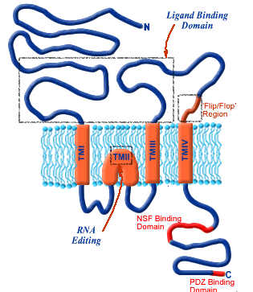
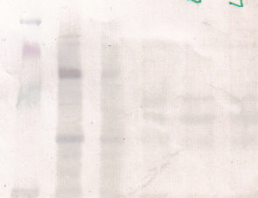
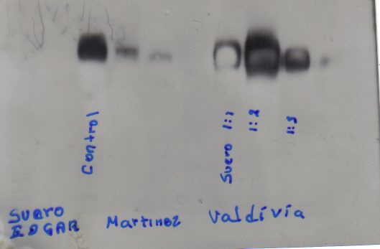
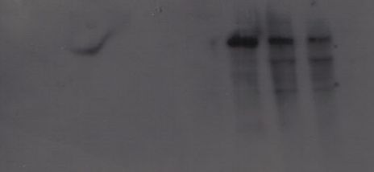
DIAGNOSTICO
Ionotropic Glutamate Receptors
NMDA AMPA KAINATO
NR1 NR2A-D NR3A GluR1-4 GluR5-7 KA1,2
w
ENCEFALITIS AUTOINMUNE
ENCEFALITIS DE TIPO VIRAL
SINDROME PARANEOPLASICO

Slide 8
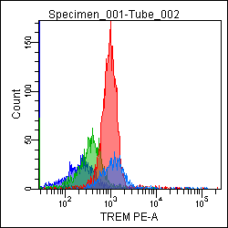
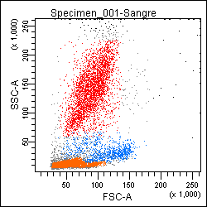
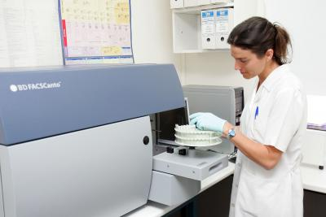
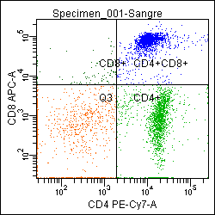
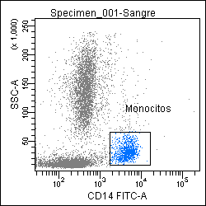
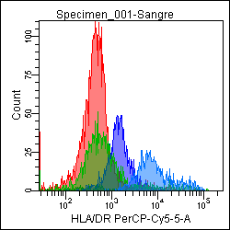
Lymphocytes
La citometria de flujo ha permitido establecer la respuesta inmune a nivel del SNC con una mayor sensibilidad, corroborado con el estudio histopatologico

Slide 9
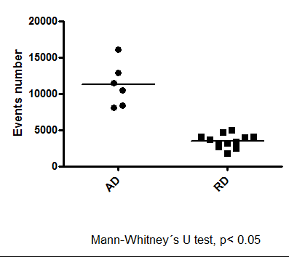
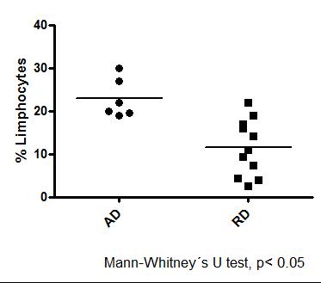
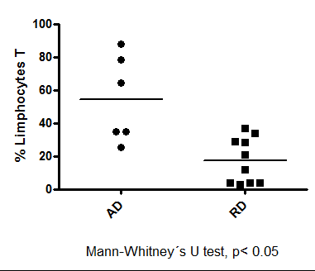
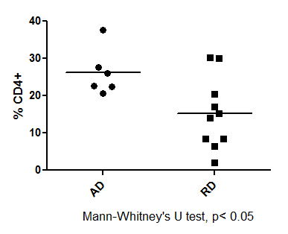
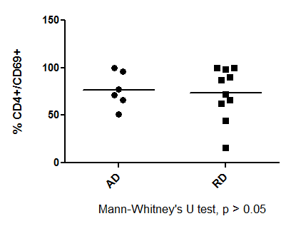
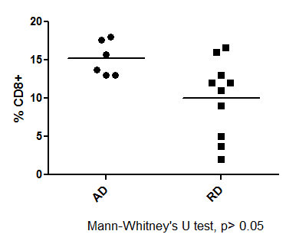
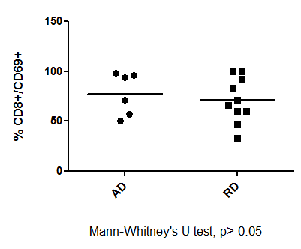
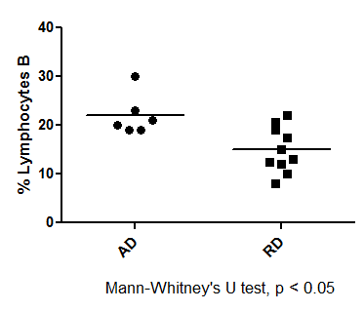

Slide 10
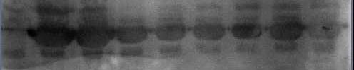
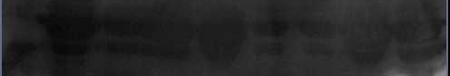
Suero
LCR
suero | LCR | Albumina-LCR
1900 | 342 | 5.55555556
1900 | 230 | 8.26086957
1900 | 520 | 3.65384615
1900 | 350 | 5.42857143
1900 | 600 | 3.16666667
1900 | 450 | 4.22222222
1900 | 320 | 5.9375

Slide 11
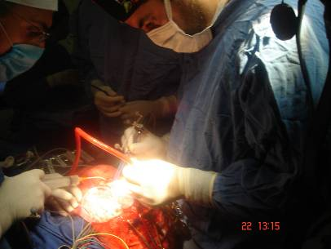
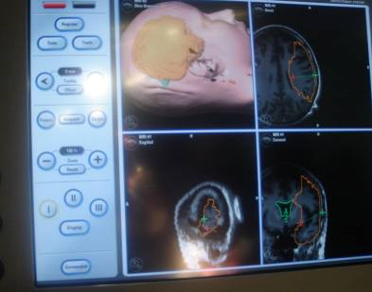
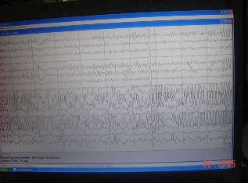
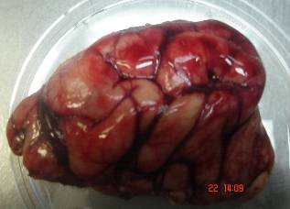
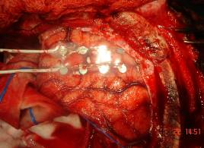
C11-2007

Slide 12
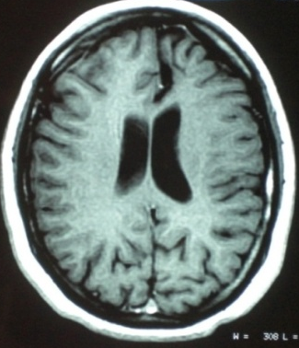
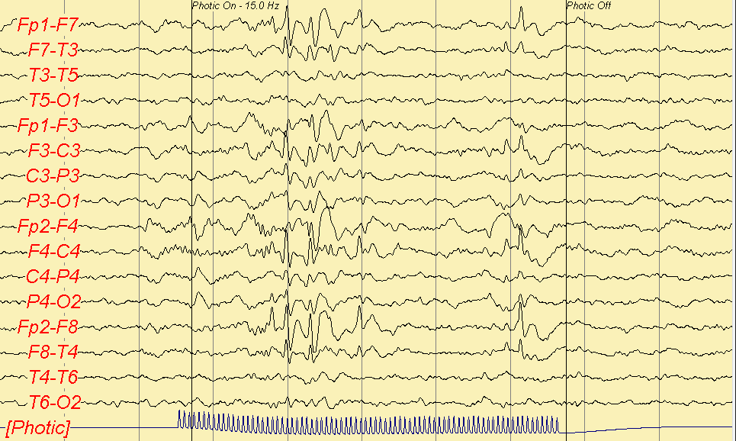
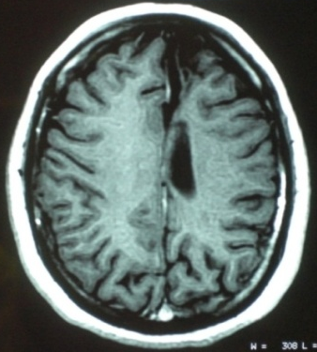
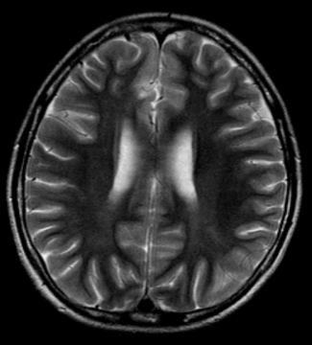
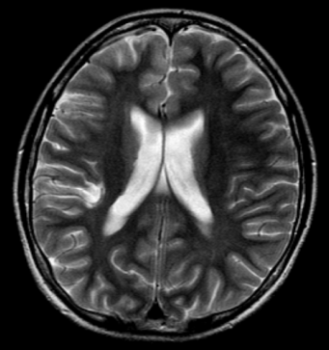
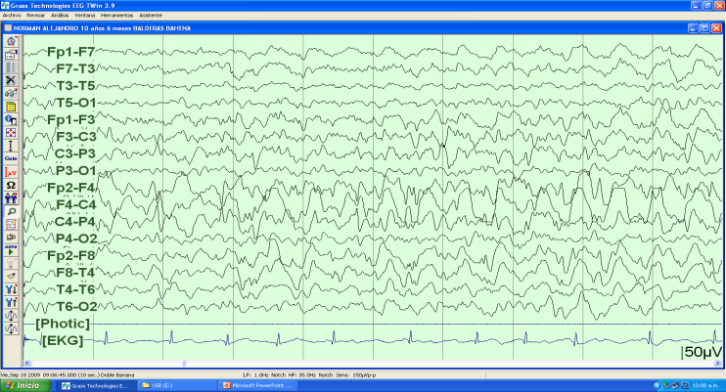
Notes:
Epilepsia
Volume 52, Issue SUPPL. 3, May 2011, Pages 26-32

Slide 13
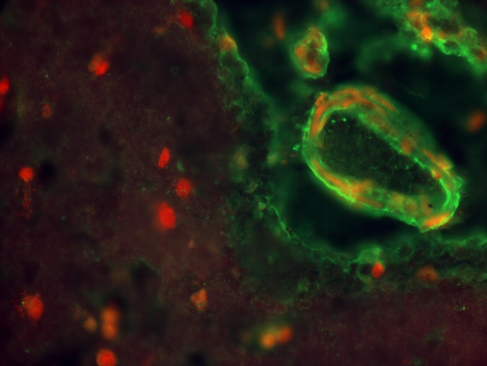
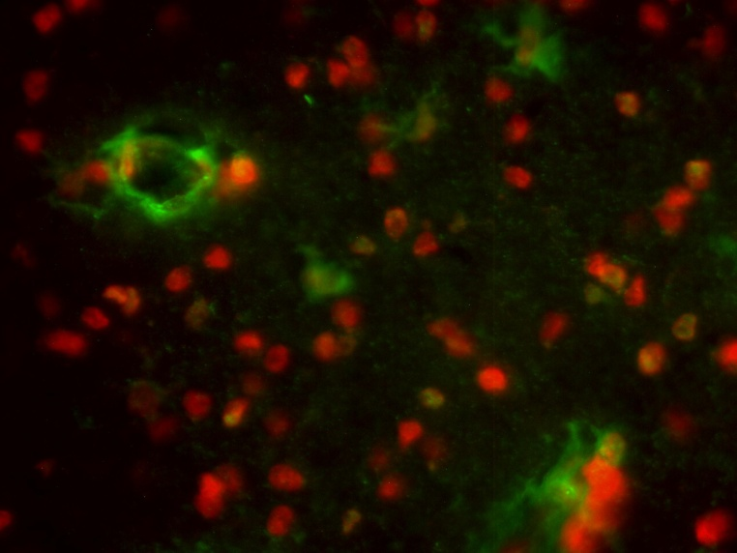
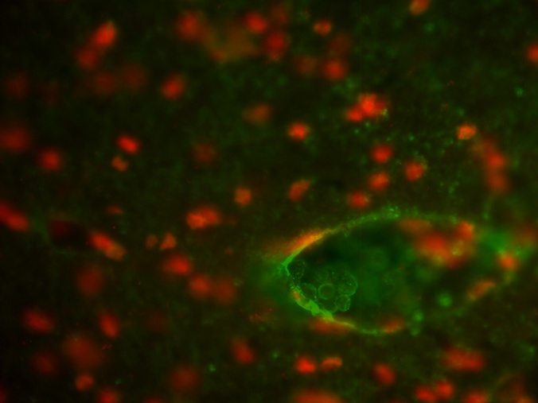
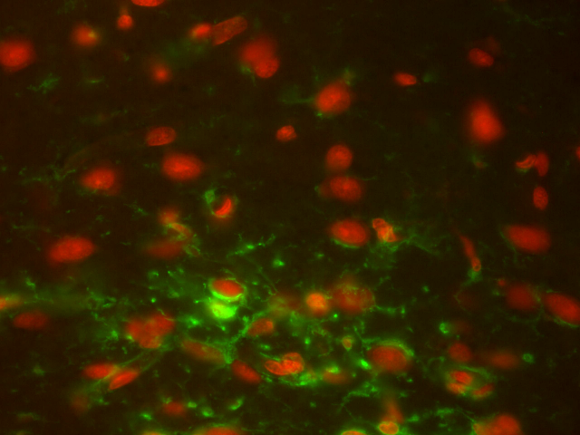
Albumin extravassation
20μm

Slide 14
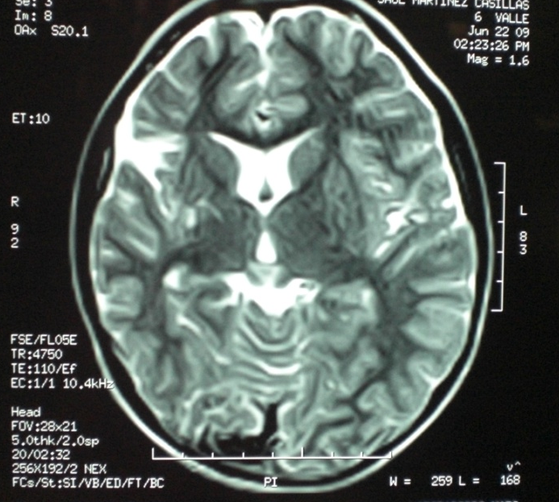
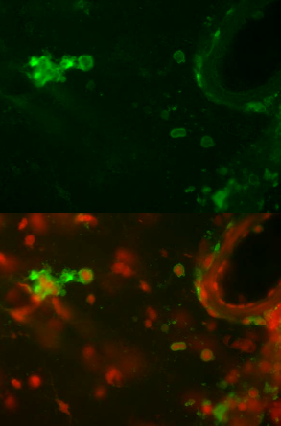
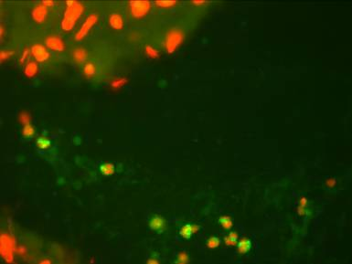
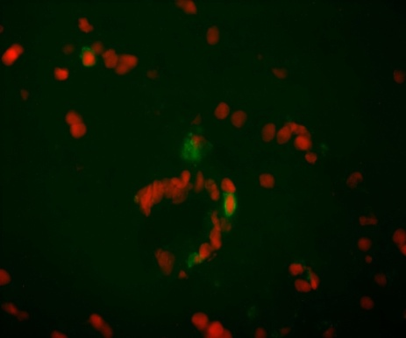
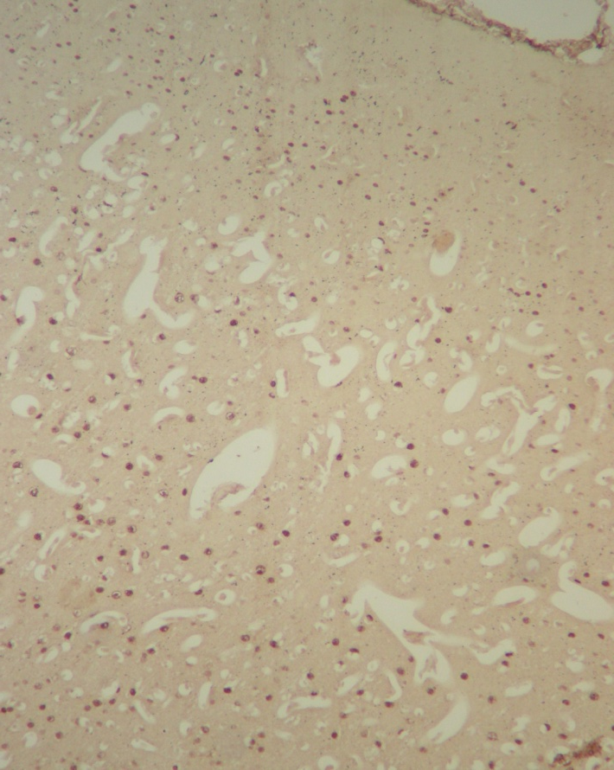
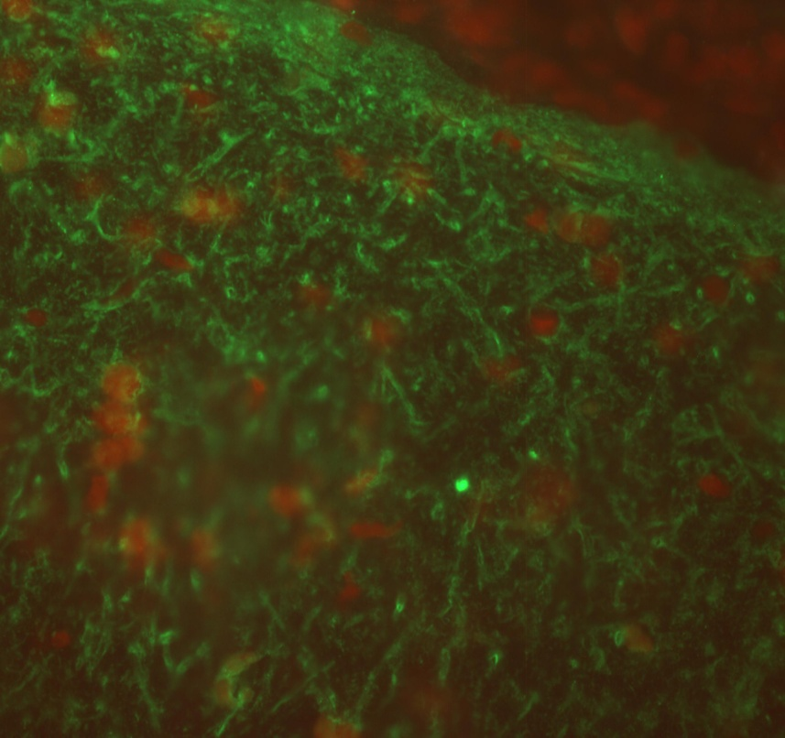
RD
Microglia
CD4+
CD8+

Slide 15
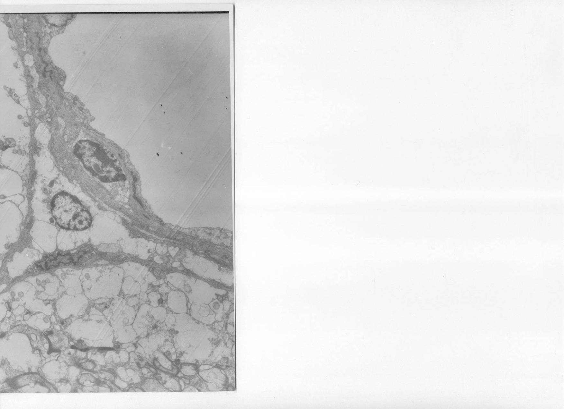
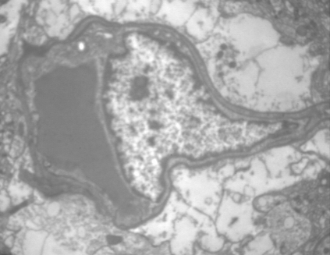
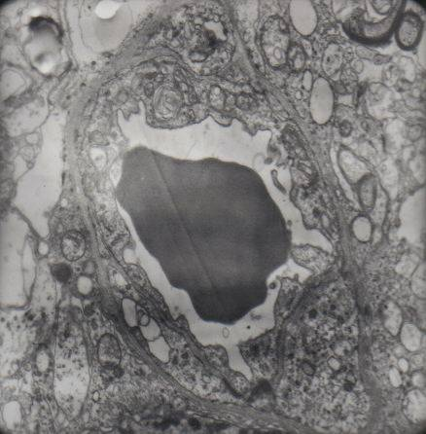
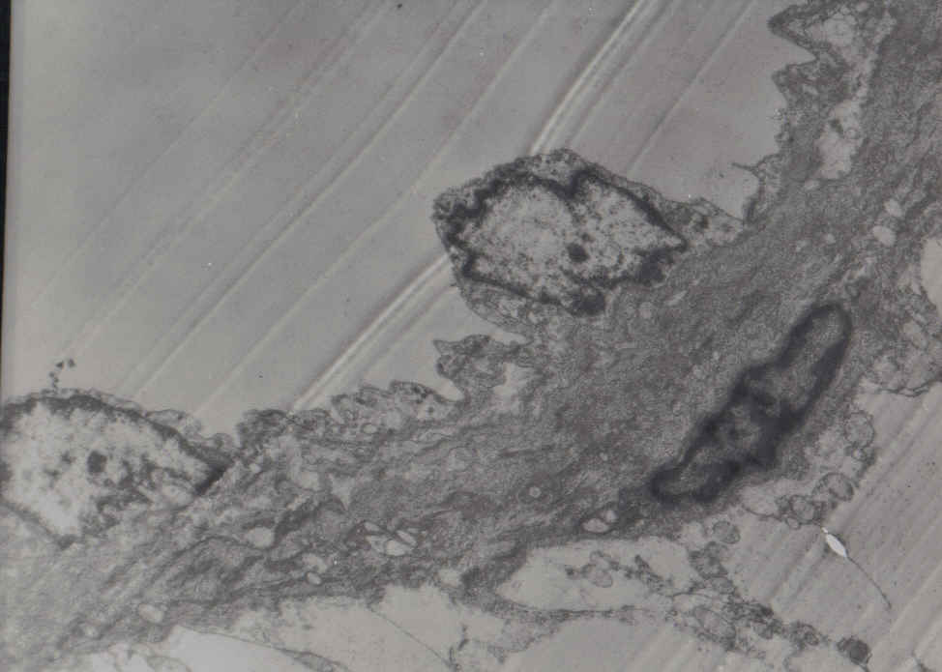
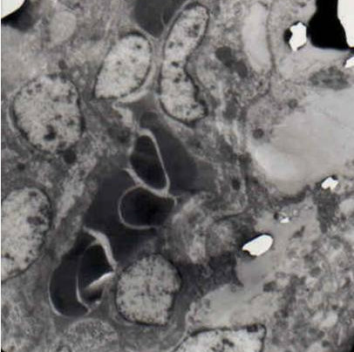
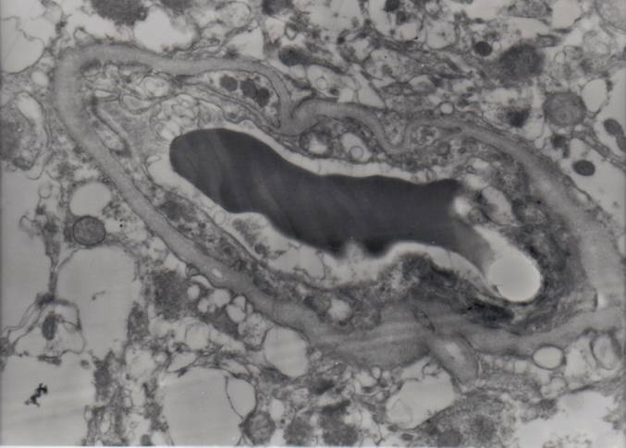
BBB/AD
REMOTA
EVR
6000X

Slide 16






T Lmphocytes
CD4+
*p <0.05
CD4/HLA- Dr+
CD8+
CD8+/HLA-Dr
** P < 0.02

Slide 17






MALFORMACIONES DEL DESARROLLO CORTICAL
A
B
C
D
DISPLASIA ILAE TIPO IB
E
F
I
II
III
IV
V
VI
I
II
III
IV
V
VI
200µm
200µm
200µm

Slide 18
Indicaciones para la realización del
Estudio Genético
Confirmación molecular de un diagnóstico clínico reduciendo significativamente los procedimientos diagnósticos.
Optimización del tratamiento y el manejo clínico del paciente epiléptico en base al origen de su enfermedad.
Identificación de familias portadoras de mutaciones específicas a través del estudio de un miembro afecto.

Slide 19








Lamotrigina
Carbamacepina
Los estudios de farmacogenética se realizan cuando hay diferencias en las concentraciones de fármaco en suero y en la distribución de metabolitos de drogas examinados bioquímicamente en pacientes con diagnósticos idénticos
CYP2C9
CYP2C19
CYP2D6
Hidroxilación
Omegaoxidación
Hidroxilación
Omegaoxidación
CYP3A4
CYP2C19
CYP2D6
Hidroxilación
Omegaoxidación
CYP3A4
CYP2C19
CYP2D6
CYP2C9
CYP2C19
Hidroxilación
Omegaoxidación
Fenitoína
Levetiracetam
Hidroxilación
Omegaoxidación
CYP2C9
CYP2C19
CYP2C9
CYP2C19
Hidroxilación
Omegaoxidación
Hidroxilación
Omegaoxidación
CYP2C9
CYP2C19
Ácido valproíco
Topiramato
Fenobarbital

Slide 20
Variabilidad genética y su posible efecto en la respuesta individual a los fármacos antiepilépticos
DROGA ANTIEPILÉPTICA | CYP450
CARBAMAZEPINA | CYP3A4,CYP1A2,CYP2A6,CYP2C8, CYP2C19, CYP2D6, UGT1A6, UBG2B
ACIDO VALPROICO | 50% por UGT, CYP2C9, CYP2C19
FENITOINA | CYP2C9, CYP2C19, UGT
FENOBARBITAL | CYP2C9, CYP2C19
PRIMIDONA | CYP2C9, CYP2C19
GABAPENTINA | 95% se excreta por riñón sin cambios, el resto por transaminasas y vitamina B6
TIAGABINA | CYP3A4, UGT
TOPIRAMATO | 80% se excreta por riñón, el resto por CYP2C9, CYP2C19
FELBAMATO | CYP2E1, CYP3A4, CYP2C19
LAMOTRIGINA | > 70% por UGT1A4, 10% se excreta sin cambios
LEVITERACETAM | 60% se excreta sin cambios, 24% hidrólisis de acetamida y 2.5% por la vía de CYP450

Slide 21
ESTUDIOS GENETICOS
Paciente portador de epilepsia parcial asintomático.
Pacientes con patologías sanguíneas
Edad de 1 a l6 años.
Pacientes pediátricos con epilepsia parcial compleja
Con anticoagulantes
Diagnóstico de epilepsia parcial compleja refractaria y no refractaria.
Con daño hepático
Padres biológicos
Con crisis de patrón mixto
Que acepten ingresar al proyecto ambos padres.
Todos aquellos que no aceptarán ingresar al protocolo.
Con exámenes de laboratorio
Cuando el paciente lo solicite

Slide 22
Hipótesis de los mecanismos de farmacorresistencia
Hipótesis de los blancos terapéuticos
A
B
Fármaco
Blanco
C
Hipótesis de transportadores multifármacos
Neurona
Fármaco
Receptor
Glía
Torrente sanguíneo
MDT’s
Célula endotelial
Normal
Refractario a tratamiento
Basado en Remy S. y Beck H. Brain 2005
Notes:
Figura 2. Representación esquemática de las hipótesis de los mecanismos de refractoriedad en ELT (basados en Remy S. y Beck H. 2006). A y B) hipótesis de los blancos terapéuticas. A) el fármaco (ligando) es reconocido por su receptor (blanco) permitiendo el acoplamiento correcto entre ambos. B) el receptor a sufrido modificaciones estructurales en el sitio de unión del ligando (fármaco) lo cual a pesar de ser reconocido no se genera el acoplamiento correcto bloqueando el efecto terapéutico esperado. C) hipótesis del transportador multi-fármacos. La BBB es una barrera selectiva que solo permite el paso de sustancias altamente lipofílicas (como muchos antiepilépticos) por difusión simple al interior del cerebro (flechas continuas). Como un mecanismo de defensa, la BBB expresa proteínas MDT’s como son glicoproteina P y MRP’s que se expresan en las células endoteliales y actúan como bombas de eflujo, recogiendo el fármaco del espacio intersticial para introducirlo de nuevo al torrente sanguíneo (flechas discontinuas) controlando así la concentración de sustancias en el cerebro. En el cerebro epileptogénico con refractoriedad, se observa mayor presencia de MDT’s en las células endoteliales lo cual evita que el fármaco llegue a su blanco terapeutico generando la refractoriedad en el paciente.
BBB: barrera hematoencefálica; MDT’s: transportadores de multi-fármacos; MRP’s: proteínas asociadas a la resistencia a multi-fármacos,

Slide 23



VARIABILIDAD METABÓLICA
Gen con mutaciones
Gen Simple
Sobre-expresión del gen
Sin enzima
Enzima Inestable
Enzima normal
Alteración al substrato especifico
Altos niveles de enzima
No metaboliza
Reduce su metabolismo
Metabolismo normal
Para otros metabolitos
Incrementa el metabolismo
(Magnus 1999,Casandra 2006)

Slide 24
Datos clínicos de los pacientes con epilepsia parcial compleja farmacorresistentes y controlados.
Datos clínicos | farmacorresistentes | controlados
Edad (años ± sd), rango | 10.23 ± 0.78 (1-15) | 10.53 ± 1.56 (1-15)
Género (F/M) | 14:8 * | 3:4
Inicio de las crisis (años ± sd), rango | 4.38 ± 0.81 (1-14) | 4.57 ± 1.43 (2-10)
Número de crisis/mes | 63.45 ± 27.76 (3-450) | --------
Años con crisis | 5.85 ± 0.84 (1-12) | -------
Tiempo controlados (años ± sd) rango | ----- | 1.9 ± 0.28 (0.6-2)
AVP dosis mg/día | 598.0 ± 129.7 | 814.3 ± 212.1
AVP concentración/saliva (mg) | 0.57 ± 0.12 | 1.68 ± 0.59
AVP concentración /plasma (mg) | 31.62 ± 8.03 | 35.17 ± 18.04
CBZ dosis mg/día | 900.0 ± 100.0 | 600.0 ± 200.0
CBZ concentración/saliva (mg) | 0.7244 ± 0.3232 | 1.017 ± 0.034
CBZ concentración /plasma (mg) | 5.900 ± 0.156 | 6.76 ± 0.29
PHT dosis mg/día | 145.0 ± 55.00
PHT concentración/saliva (mg) | 0.9337 ± 0.06814
PHT concentración/plasma (mg) | 3.150 ± 1.750
LEV dosis mg/día | 1250 ± 322.7
LEV concentración/saliva (mg) | 1.661 ± 0.8825
LEV concentración/plasma (mg) | 4.657± 0.5897
*p= 0.1
F= femenino; M= masculino; AVP= ácido valproíco; CBZ= carbamazepina; PHT= fenitoína; LEV= levetiracetam.

Slide 25
Polimorfismos del gen ABCB1
SNPs | Región | Presente | Ausente
rs9282564 | Exón 2 |  | X
rs2229109 | Exón 11 | X
rs1128503 | Exón 12 | X
rs28381209 | Exón 14 |  | X
rs2032582 | Exón 21 | X
rs1045642 | Exón 26 | X
rs28364274 | Exón 28 |  | X
rs2214102 | 5’UTR | X
rs2235047 | Intrónica | X
rs2235048 | Intrónica | X

Slide 26
Frecuencias polimórficas del gen ABCB1
Exón | SNPs | Nucleótido | Asociación proteíca |  | Frecuencia (%) | Heterocigoto | Homocigoto
 |  |  | Aminoácido | Localización
Exón 11 | 1199 | G→A | Ser→Asn | 400: sitio de unión; 2° dominio citoplasmático | 9.09 | 100
Exón 12 | 1236 | C→T | Sinónimo Gly→Gly | 412: 2º dominio Citoplasmático; cadena beta | 59.1 | 38.5 | 61.5
Exón 21 | 2677 | T→G | Ser→Ala | 893; 3er dominio citoplasmático; cadena alfa-hélice | 59.1 | 46.2 | 53.8
Exón 26 | 3435 | C→T | Sinónimo Ile→Ile | 1145; 4º dominio citoplasmático | 48.6 | 46.2 | 53.8
Intrón 26-exón 27 | rs2235047 | T→G | Intrónica | Intrón entre el exón 25 y 26 | 18.18 |  | 100
Intrón 26-exón 27 | rs2235048 | C→T | intrónica | Intrón entre el exón 25 y 26 | 40.9 | 44.5 | 55.5

Slide 27
Polimorfismos del gen ABCC2
SNPs | Región | Positivo | Negativo
rs2273697 | Exón 10 |  | X
rs8187692 | Exón 25 |  | X
rs17222723 | Exón 25 |  | X
rs3740066 | Exón 28 | X
rs7899457 | Exón 29
66744 T>G | Exón 28 | X (no reportado)
68049 T>A | Exón 29 | X (no reportado)
67967C>A | Exón 29 | X (no reportado)
68072C>A | Exón 29 | X (no reportado)
68088 G>C | Intrón entre el exón 29 y 30 | X (no reportado)

Slide 28

Cromatogramas que muestran los cambios encontrados en el gen ABCC2 en pacientes pediátricos mexicanos con epilepsia farmacorresistente.
A) Cambio 66744T>G localizado en el exón 28. B) Cambio 67967 C>A localizado en el exón 29.

Slide 29
Frecuencias polimórficas del gen ABCC2
Exón | SNPs | Nucleótido | Asociación proteica |  | Frecuencia (%) | Heterocigoto | Homocigoto
 |  |  | Aminoácido | Localización
Exón 28 | 66744 | T→G | Ile → Ser | 1324; 4º dominio; región citoplasmática | 22.7 | 100 | 0
Exón 28 | 66745 | C→T | Ile →Ile | 1324; 4º dominio; región citoplasmática | 41 | 66.7 | 33.3
Exón 29 | 67967 | C→A | Ser→Ser | 1342; 4º dominio; región citoplasmática | 9.1 | 100 | 0
Exón 29 | 68049 | T→A | Leu→ His | 1373; 4º dominio; región citoplasmática | 0.0 | 100 | 0
Exón 29 | 68072 | C→A | Pro→Thr | 1381; 4º dominio región citoplasmática | 22.7 | 100 | 0
Intrón entre el exón 29 y 30 | 68088 | G→C | intrónica | Región intrónica entre el exón 29 y 30 | 4.5 |  | 100

Slide 30
SNIP´s IDENTIFICADOS EN CYPs
GEN | EXÓN | SNP POSICIÓN | SECUENCIA | REGIÓN | NO REP/REP | CAMBIO | rs | ACTIVIDAD ENZIMATICA
CYP2D6 | 1 | C INS 1551 | GCCTGCGTCCT | INTRÓN | NO REPORTADO | ¿? | --------------- | -----------------------
 |  | C1719 T | GCTACCCACCA | EXÓN | REPORTADO | P 34 S | rs1065852 | NULIFICA
 |  | C INS 1854 | CAGAACGCAAA | INTRÓN | NO REPORTADO | ¿? | --------------- | -----------------------
 | 3 | T INS 6605 | CTGCGTCGGAG | INTRÓN | NO REPORTADO | ¿? | --------------- | ------------------------
 |  | C INS 6606 | TGCGTCGGAGA | INTRÓN | NO REPORTADO | ¿? | --------------- | ------------------------
 |  | C INS 6634 | GGAGTCGGGTG | INTRÓN | NO REPORTADO | ¿? | --------------- | ------------------------
 |  | G/C 6752 | TCCGTGTCCAC | EXÓN | REPORTADO | VAL | rs1058164 | DISMINUYE
 |  | C/G 6752 | TCCGTCTCCAC | EXÓN | REPORTADO | VAL | rs1058164 | DISMINUYE
 |  | G/A 6937 | CCCCAGGAGGC | INT-EX | NO REPORTADO | ¿? | --------------- | ------------------------
 |  | A/G 6937 | CCCCAAGAGGC | EXÓN 4 | NO REPORTADO | ¿? | --------------- | ------------------------
 | 5 | C INS 7528 | CTGGTCGTAGG | INTRÓN | NO REPORTADO | ¿? | --------------- | ------------------------
 |  | A/G 7560 | CCTGCATATCC | EXÓN | NO REPORTADO | ¿? | --------------- | ------------------------
 |  | G/A 7560 | CCTGCGTATCC | EXÓN | NO REPORTADO | ¿? | --------------- | -----------------------
 |  | G/C 7641 | GCACAGGATGA | EXÓN | NO REP Y DEL A | ¿? | --------------- | ------------------------
 |  | C/G 7641 | GCACACGATGA | EXÓN | NO REP Y DEL A | ¿? | --------------- | ------------------------
 |  | A/C 7656 | CACCCAGCCCA | EXÓN | NO REPORTADO | ¿? | --------------- | ------------------------
 |  | C/A 7657 | CACCCCGCCCA | EXÓN | NO REPORTADO | ¿? | --------------- | ------------------------
 | 6 | C INS 7837 | GTGCACGAATT | INTRÓN | NO REPORTADO | ¿? | --------------- | ------------------------
 |  | C 7941 T | ACCTGCGCATA | EXÓN | REPORTADO | R 296 C | --------------- | ----------------------
 |  | G 8041 C | GCAGCGTGAGC | EXÓN | REPORTADO | 325 H | rs030418 | DISMINUYE
 |  | G/A 8079 | GGGAGGAAGGG | INTRÓN | REPORTADO | ¿? | rs28371725 | DISMINUYE
 |  | A/G 8079 | GGGAGAAAGGG | INTRÓN | REPORTADO | ¿? | rs28371725 | DISMINUYE
CYP2C9 | 5 | A DEL 24080 | TATTAAATGCT | INTRÓN | NO REPORTADO | ¿? | --------------- | -----------------------
 |  | C INS 24091 | TTTTACTTTAA | INTRÓN | NO REPORTADO | ¿? | --------------- | ------------------------
 |  | A INS 24153 | TTCCCAGGGAA | EXÓN | NO REPORTADO | ¿? | --------------- | ------------------------

Slide 31
Metas
La identificación de biomarcadores genéticos permitirá individualizar a aquellos casos de farmacorresistencia, mediada por la sobreexpresión de transportadores de eflujo. Algunos de los marcadores tienen su base en el genotipo de los pacientes, mientras que otros en sus fenotipos, principalmente condicionados por fenómenos cinéticos sistémicos.
Proporcionar un mejor seguimiento farmacoterapéutico de los pacientes en las concentraciones de fármaco en saliva, métodos utilizados desde hace muy largo tiempo (1991), y que recientemente fue estandarizado en nuestro laboratorio para pacientes mexicanos.
Identificar en la población mexicana y latina las principales causas que generan la resistencia a tratamiento farmacológico, apoyado en las teorías:
La farmacodinámica que describe la resistencia a fármacos por la modificación de moléculas blanco como canal de sodio SCN1A y GABABBR1 Y GABRB3; y
La farmacocinética que se inclina por la sobreexpresión de moléculas transportadoras asociadas a la farmacorresistencia como las proteína PgP y MRP2.

Slide 32
Conocer la variabilidad metabólica de las drogas por su relación con los alelos de los citocromos P450 (CYP-450); CYP3A4, CYP2B6, CYP2C9, CYP2C19 y CYP2D6.
Mejorar la infraestructura Institucional en lo que respecta a: implementar y fortalecer los laboratorios de la Unidad de investigación, así como los servicio de neurofisiología, neurocirugía y neurología, con tecnología de punta enfocada al servicio de la salud.
Consolidar a jóvenes investigadores; seguir formando estudiantes a nivel de Maestría y Doctorado; e involucrar a estudiantes de la subespecialidad en neurología.
MEJORAR LA CALIDAD DE LA ATENCIÓN Y LA CALIDAD DE VIDA DE LOS PACIENTES Y AHORRAR RECURSOS A LARGO PLAZO PARA LA INSTITUCIÓN.

Slide 33

Epilepsy
PRODUCTOS
Original Research ARTICLE
Front. Neurol., 09 October 2014 | doi: 10.3389/fneur.2014.00184
MDR-1 and MRP2 gene polymorphisms in Mexican epileptic pediatric patients with complex partial
Genetic polymorphisms associated with antiepileptic metabolism. Frontiers in Bioscience E6, 377-386, June 1, 2014]
Genetic variants of CYP2D6, CYP2C9, CYP2C19 and CYP3A4 and their relationship to antiepileptic drug concentrations in pharmacoresistant Mexican pediatric epilepsy patients. frontiers in Molecular and cellular neuroscience
Expression of ABC transporter proteins and their relation with inflamatory processes in rasmussen encephalitis. 1Orozco-Suárez S, 1Pérez-Camargo A., 1Alanis-Olvera Ma. 1Feria-Romero I.,2Diego-Pérez J.,3Rayo D., 4Fraire-Martinez Ma.I.,3 Sánchez-Vaca G., 1Grijalva
Expression of cation-chloride co-transporters, NKCC1 and KCC2 in biopsies from patients with intractable epilepsy associated with malformations of cortical development.
1Orozco-Suárez S, 1Pérez-Camargo A., 1Alanis-Olvera Ma. 1Feria-Romero I.,2Diego-Pérez J.,3Rayo D., 4Fraire-Martinez Ma.I.,3 Sánchez-Vaca G., 1Grijalva I.

Slide 34




GRACIAS
ESTUDIANTES, RESIDENTES, PERSONAL TECNICO Y ADMINISTRATIVO DE LA UIEM Y DE LOS SERVICIOS DE NEUROLOGIA, NEUROFISIOLOGIA, NEUROCIRUGIA, SALUD MENTAL, E IMAGEN DEL HOSPITAL DE PEDIATRIA, INSTITUTO NACIONAL DE NEUROLOGIA, CINVESTAV, CENTRO DE MOMNITOREO DE FARMACOS. URUGUAY

Slide 35


